Slide 1


dn-1. ニューラルネットワーク
（ディープラーニング入門演習）
URL: https://www.kkaneko.jp/ai/dn/index.html
金子邦彦

Slide 2
アウトライン
深層学習
ニューラルネットワーク
活性化，伝搬
ニューラルネットワークでの学習
ニューラルネットワークを用いた分類
画像と画素
ニューラルネットワークの作成
学習不足と過学習
ニューラルネットワークの利用の流れ
大学の授業「人工知能」の前半部分の総まとめ＋発展

Slide 3
ニューラルネットワークがどういうものか知りたい
実際に動かしたい．研究してみたい
（この資料により，実際に動かしてみることも可能）

Slide 4
1. 深層学習

Slide 5
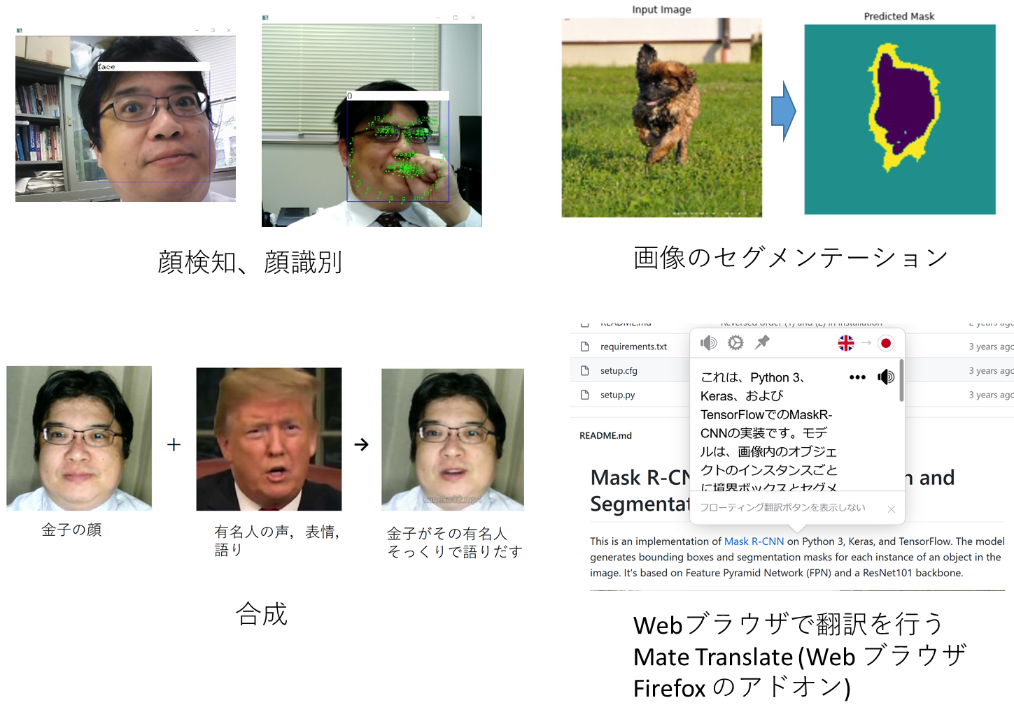
人工知能
人工知能は，コンピュータが，知的な能力を持つこと
知能
知識
学習
さまざまな応用

Slide 6
いまの人工知能 (AI) で、できること
知識表現，知識の処理
人間の言葉に関する処理（自然言語処理）
認識や推論
  分類
  音声認識 （人の声を「文字」化する）
  物体検知，物体識別 （画像の中から、「もの」を見つける）
  顔認識
合成
  創作
  欠損の補充
  翻訳
種々の技術がオンラインで公開されており，
自分のパソコンで試すこともできるように．

Slide 7
人工知能の種類
機械学習
学習による上達の能力を
持つ人工知能
人工知能
知的な IT システム
ルールや知識を人間が書いた
人工知能

Slide 8
機械学習のメリット，デメリット
機械学習
学習による上達の能力を
持つ人工知能
メリット
「ルールや知識を，人
間がプログラムで書か
ねばならないことの限
界を突破
デメリット
学習不足，過学習，
などの注意点がある．
完璧に学習が成功する
わけではない．
知的な IT システム
ルールや知識を人間が書いた
人工知能

Slide 9
深層学習（ディープラーニング）
【できること】
学習による上達の能力（機械学習）
→ 仕組みはシンプル．最適化（誤差を自動で最小化）
さまざまな応用：人間の言葉に関する処理，認識や推論（音声，画像，顔，人体，３次元など），合成，翻訳，欠損の補間など
【できないこと】
知識表現，人間が目に見える形での知識の獲得
「なぜ，ディープラーニングが正しく動くのか」は，
データによる検証が必要

Slide 10
2. ニューラルネットワーク

Slide 11
深層学習とニューラルネットワーク
ニューラルネットワーク（ニューロンのネットワーク）は，
深層学習（ディープラーニング）の能力を持つ
ニューロン
ニューロン
ニューロン
ニューロン間の結合
ニューロン間の結合
ニューロンの機能
・足し算
・掛け算
・合計
・合計から出力値を算出
（活性化関数）
・メモリの機能も持つことも
ニューラルネットワークは，
コンピュータでシミュレーション可能

Slide 12
層が直列になっているニューラルネットワーク
ニューロン
ニューロン
ニューロン
ニューロン間の結合
ニューロン間の結合
入力データ
出力データ
データは入力から出力の方向へ

Slide 13
層が直列になっているニューラルネットワーク
ニューロン
ニューロン
ニューロン
ニューロン間の結合
ニューロン間の結合
入力データ
出力データ
それぞれの層に
は、同じ種類の
ニューロン
一層目
二層目
三層目
データは入力から出力の方向へ

Slide 14
深層学習
層の数が多い（多層の）ニューラルネットワークは，深層学習の機能をもつ
深層学習のことをディープラーニングともいう
層数が少ない
層数が多い（＝多層）

Slide 15
3. 活性化，伝搬

Slide 16
層が直列になっているニューラルネットワーク
入力データ
出力データ
一層目
二層目
三層目
データは入力から出力の方向へ

Slide 17
活性化と非活性化
ニューロンは活性化したり、非活性化したりする
（入力に応じてダイナミックに変化）

Slide 18
伝搬
正の値で大
負の値で大
大
活性化したユニットは、
大きな値を出力
次の層のユニットに、大きな値が
伝搬される
・重みが正なら、正の大きな値
・重みが負なら、負の大きな値

Slide 19
4. ニューラルネットワークでの学習

Slide 20
ニューラルネットワークの動作イメージ
活性度が下がるように
結合の重みを調整
本来ある
べき値
活性度: 0.24
0
誤差: 0.24
活性度: 0.83
1
誤差: -0.17
活性度が上がるように
結合の重みを調整
より前の
層の結合の
重みも調整される

Slide 21
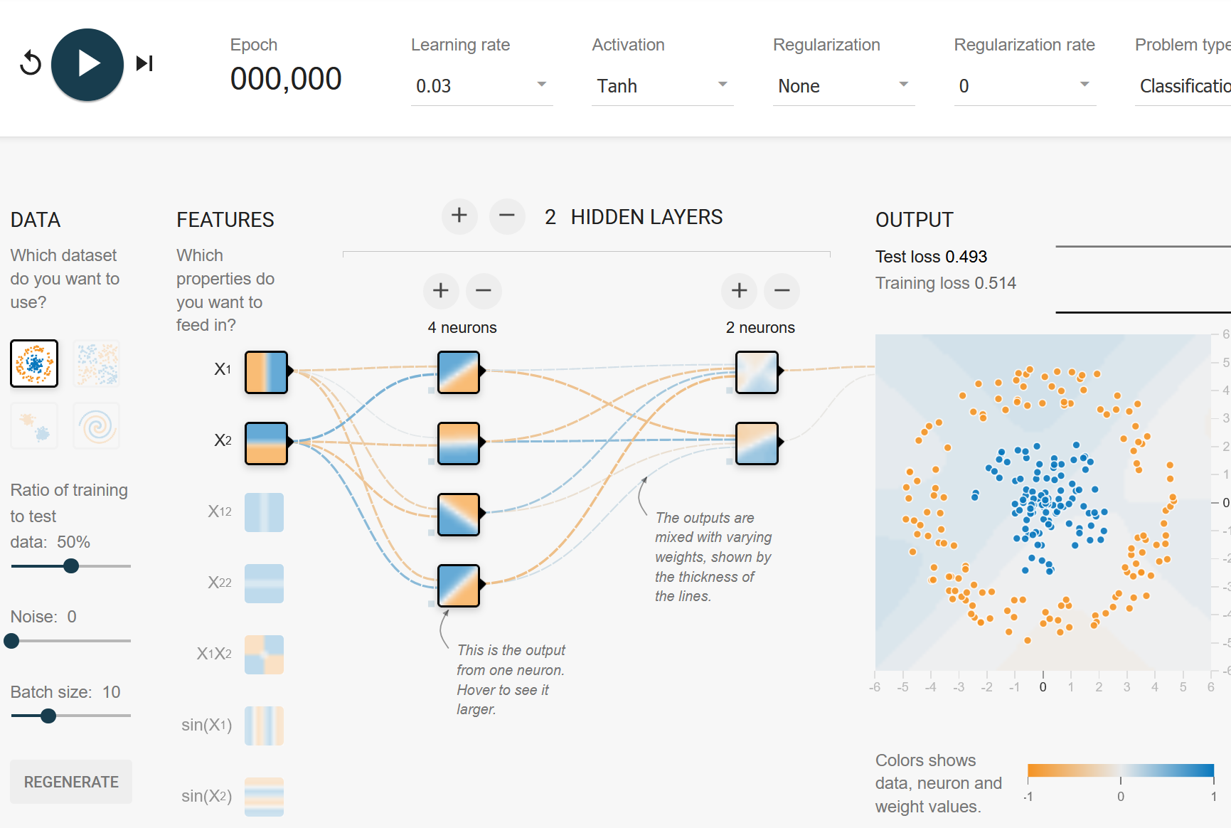
学習能力をコンピュータに組み込んでおき，あとでデータを与えて学習させる
http://playground.tensorflow.org

Slide 22
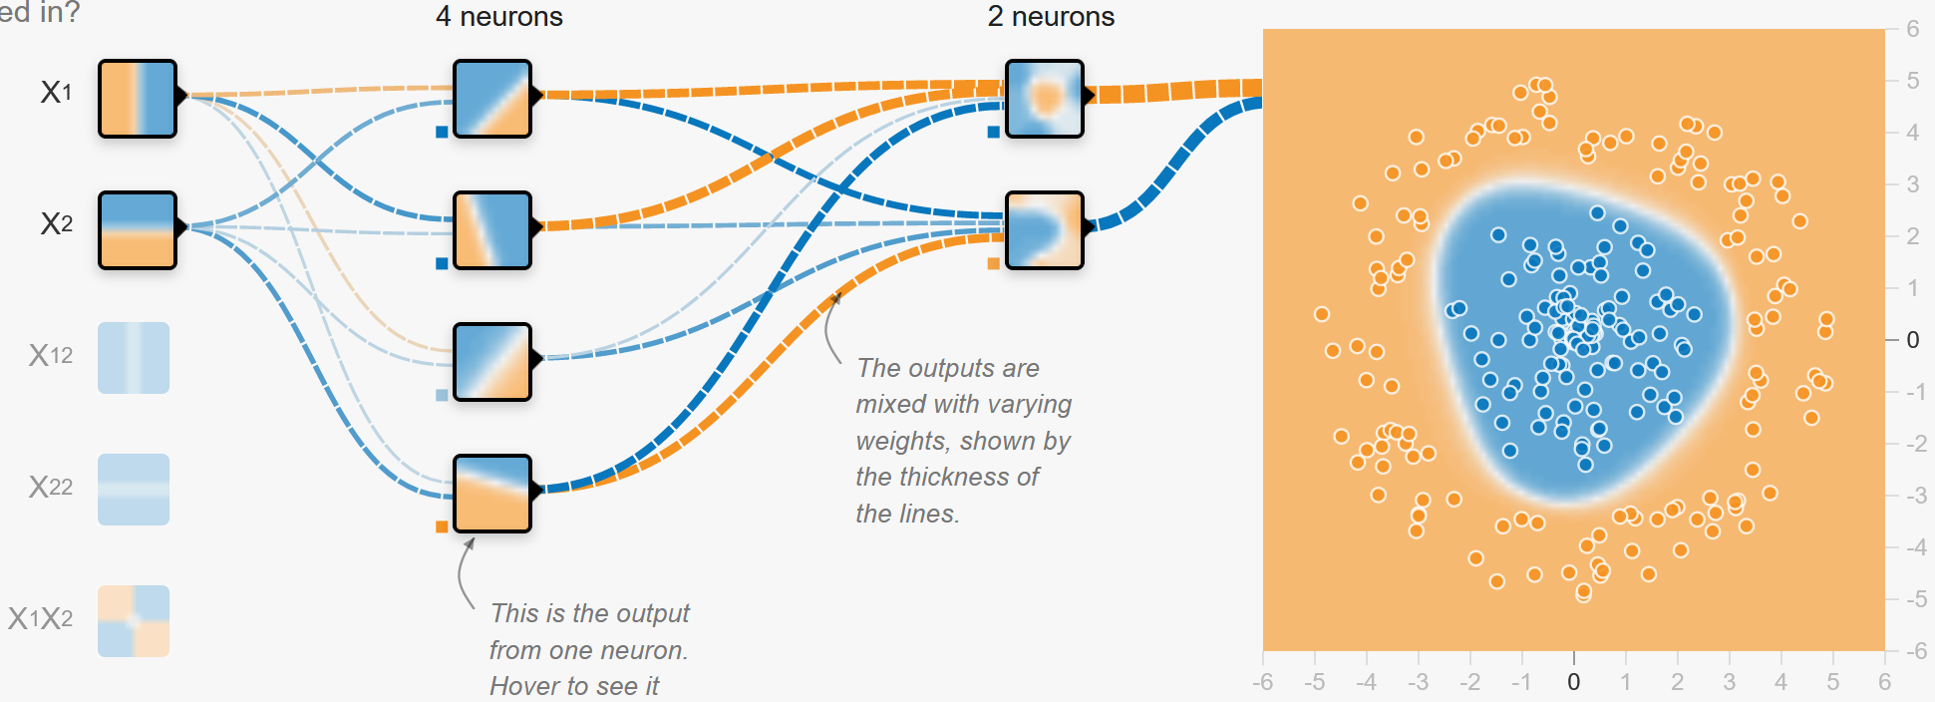
前処理
（データが青い部分にあれば活性化）
データが中央にあれば活性化
→結合→
1 層目
→結合→
2 層目
ニューラルネットワーク
URL: https://playground.tensorflow.org/

Slide 23
まとめ
ニューロン
ニューロン
ニューロン
ニューロン間
の結合
ニューロン間
の結合
入力データ
出力データ
データは入力から出力の方向へ
ニューラルネットワークの学習では、ニューロン間の結合の重みが変化

Slide 24
5. ニューラルネットワーク
を用いた分類

Slide 25
層が直列になっているニューラルネットワーク
ニューロン
128 個
ニューロン
10 個
入力データ
出力データ
ニューロン間の結合
最終層
データは入力から出力の方向へ

Slide 26
１０種類の中から１つに分類する場合
入力データ
出力データ
0 から 9 の
整数の
いずれか

Slide 27

１０種類に分類するニューラルネットワーク
最終層について，１つが強く活性化するように調整
ニューロン
128 個
ニューロン
10 個
入力データ
出力データ
ニューロン間の結合
最終層
データは入力から出力の方向へ

Slide 28
１０種類に分類するニューラルネットワーク
最終層について，１つが強く活性化するように調整
ニューロン
128 個
ニューロン
10 個
出力は 0
入力データ
出力データ
ニューロン間の結合
最終層
データは入力から出力の方向へ

Slide 29
１０種類に分類するニューラルネットワーク
最終層について，１つが強く活性化するように調整
ニューロン
128 個
ニューロン
10 個
出力は 1
入力データ
出力データ
ニューロン間の結合
最終層
データは入力から出力の方向へ

Slide 30
１０種類に分類するニューラルネットワーク
最終層について，１つが強く活性化するように調整
ニューロン
128 個
ニューロン
10 個
出力は 9
入力データ
出力データ
ニューロン間の結合
最終層
データは入力から出力の方向へ

Slide 31
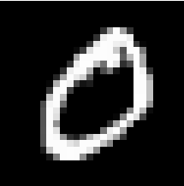
１０種類に分類するニューラルネットワーク
最終層について，１つが強く活性化するように調整
ニューロン
128 個
ニューロン
10 個
活性度 0.94
出力は 0
出力データ
ニューロン間の結合
最終層
実際には，活性度は 0 から 1 のような数値である．
最も活性度の値が高いものが選ばれて，分類結果となる

Slide 32
6. 画像と画素

Slide 33

画像と画素
画素
画素値
白 255
黒 ０
画素値は，画素の明るさに
応じた 0 から 255 の数値
MNISTデータセット（手書き文字のデータセットで，濃淡画像）
画像サイズ: 28 × 28

Slide 34
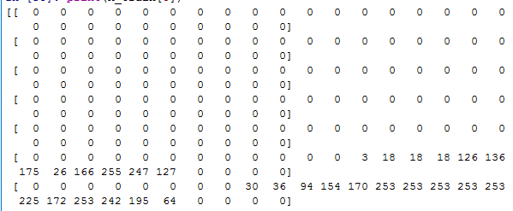
画像と配列（アレイ）
画像全体は，サイズ 28 ×28 の２次元の配列
画像の上 7行分の画素値を表示したところ（28 ×7分）
MNISTデータセット（手書き文字のデータセットで，濃淡画像）
画像サイズ: 28 × 28

Slide 35
7. ニューラルネットワーク
の作成

Slide 36
ここで作成するニューラルネットワーク
入力： 28×28個の数値のまとまり
出力： 「28×28個の数字のまとまり」について，10種類の中から 1つに分類
ニューロン
ニューロン
入力データ
28×28個の数字
のまとまり
出力データ
ニューロン数: 64
種類: relu
ニューロン数: 10
種類: softmax
全体で 2層

Slide 37
ニューラルネットワーク作成のプログラム例
import tensorflow as tf
from tensorflow.keras.models import Sequential
from tensorflow.keras.layers import Dense, Activation
m = tf.keras.models.Sequential([
tf.keras.layers.Flatten(input_shape=(28, 28, 1)),
tf.keras.layers.Dense(units=64, activation=tf.nn.relu),
tf.keras.layers.Dense(units=10, activation=tf.nn.softmax)
])
入力データは 28×28個の数字
１層目のニューロン数は 64
種類は relu
２層目のニューロン数は 10
種類は softmax

Slide 38
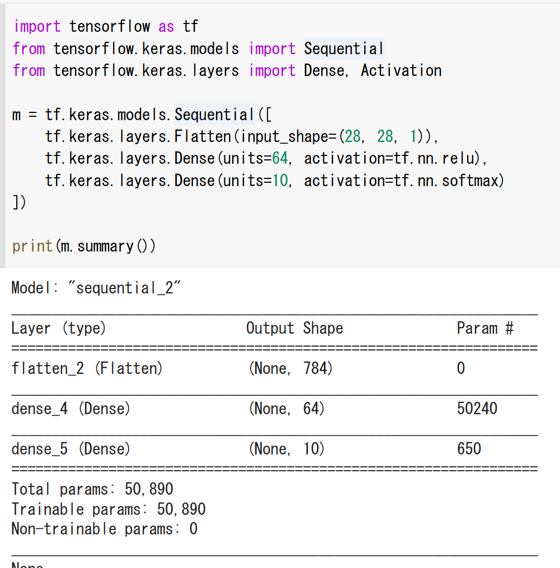
ニューラルネットワークのオブジェクト名は m print(m.summary()) は確認表示

Slide 39
8. 学習不足と過学習

Slide 40
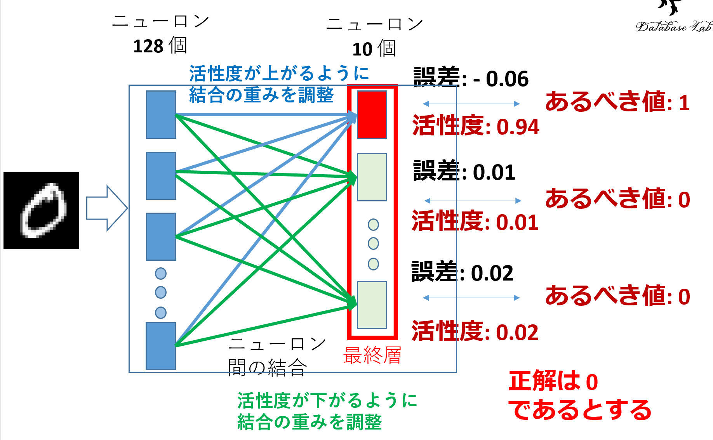
ニューラルネットワークの学習
学習：訓練データを使い，
適切な結果が得られるように，結合の重みを調整

Slide 41
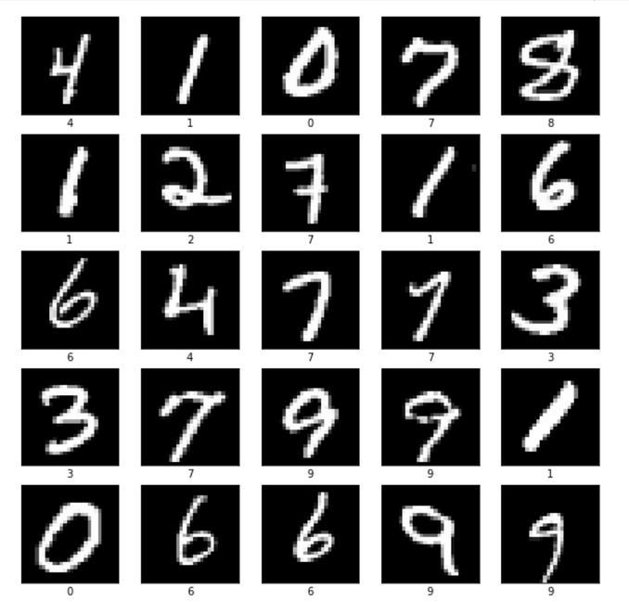
訓練データの例
4 1 0 7 8
1 2 7 1 6
6 4 7 7 3
3 7 9 9 1
0 6 6 9 9
画像 60000枚
（うち一部）
正解 60000個
（うち一部）

Slide 42
学習不足
ニューラルネットワークの学習では，学習のためのデータ（訓練データ）を使う
訓練データを１回使っただけでは，学習不足の場合がある
→ 同じ訓練データを繰り返し使って学習を行う．
繰り返しながら，誤差の減少を確認
誤差の減少
１回
２回
３回
４回

Slide 43
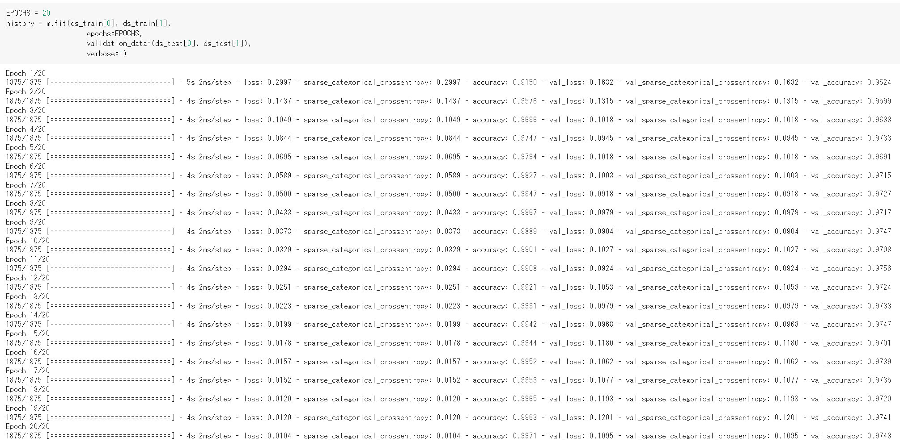
ニューラルネットワークの学習，検証
20 のようにある通り，学習が 20 回繰り返されている．
学習のたびに検証を実施．繰り返し学習の間、誤差は減少

Slide 44
ニューラルネットワークの学習のプログラム
訓練データの指定
学習の実行
EPOCHS = 20
history = m.fit(ds_train[0], ds_train[1],
epochs=EPOCHS,
validation_data=(ds_test[0], ds_test[1]),
verbose=1)
学習を 20回繰り返す
検証データを指定することで，
検証も行われる

Slide 45
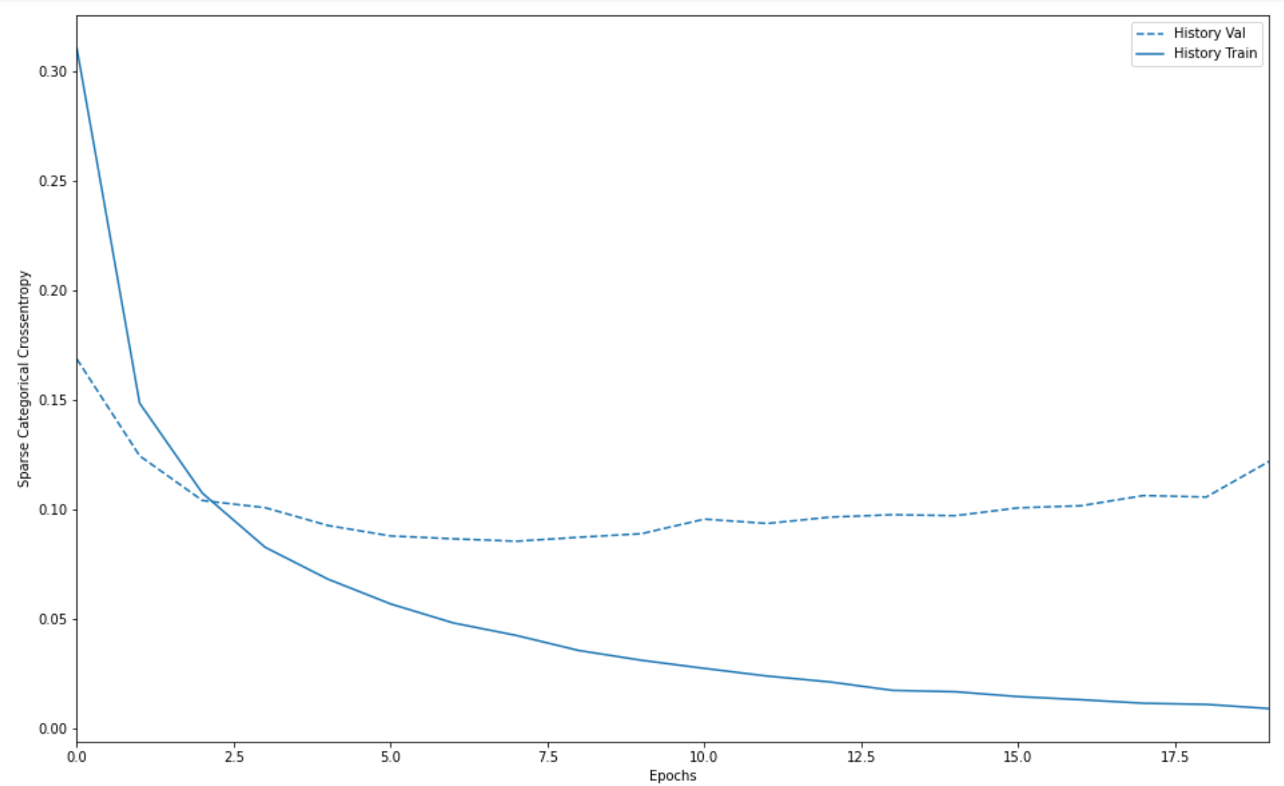
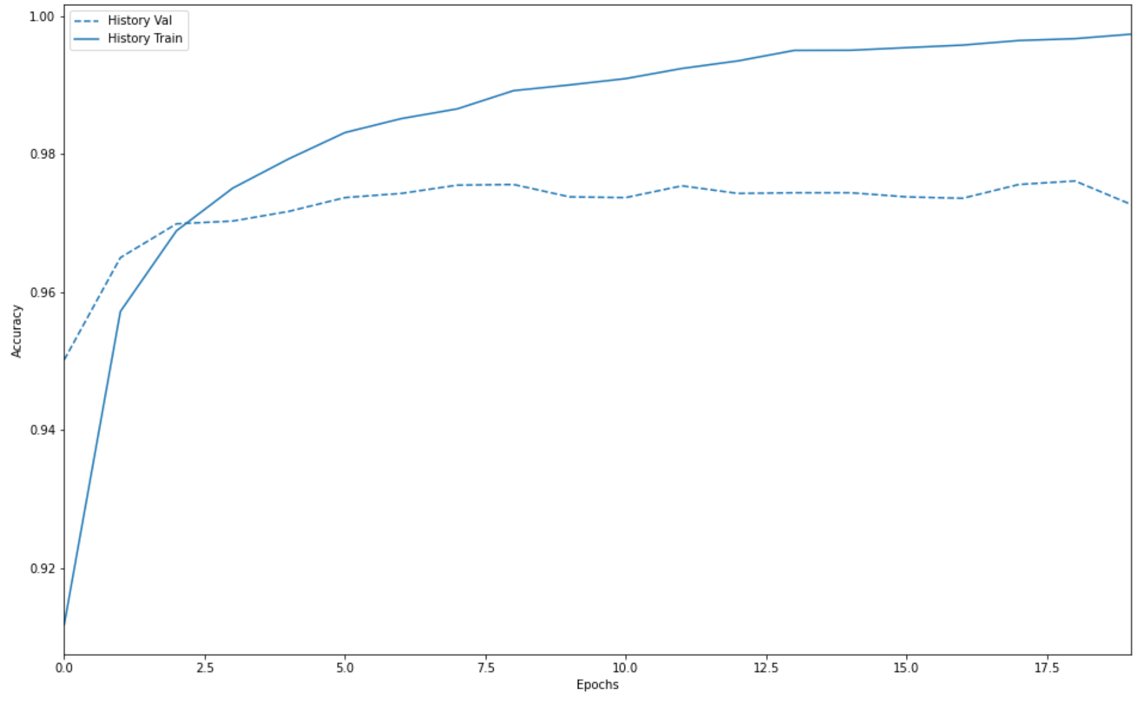
学習曲線
学習の繰り返しが進むにつれ，誤差（損失）は減少，精度は向上
誤差の減少
精度の向上

Slide 46
大量のデータがある場合には、訓練データと
検証データに振り分けることができる
例えば，70000 枚の画像データを準備できる場合
うち 60000枚 → 訓練データとして使用
うち 10000枚 → 検証で使用
のように考えることができる
※ 訓練データと検証データは別々であることが重要．60000 や 10000 のような枚数は，自由に決めることができるもの．

Slide 47
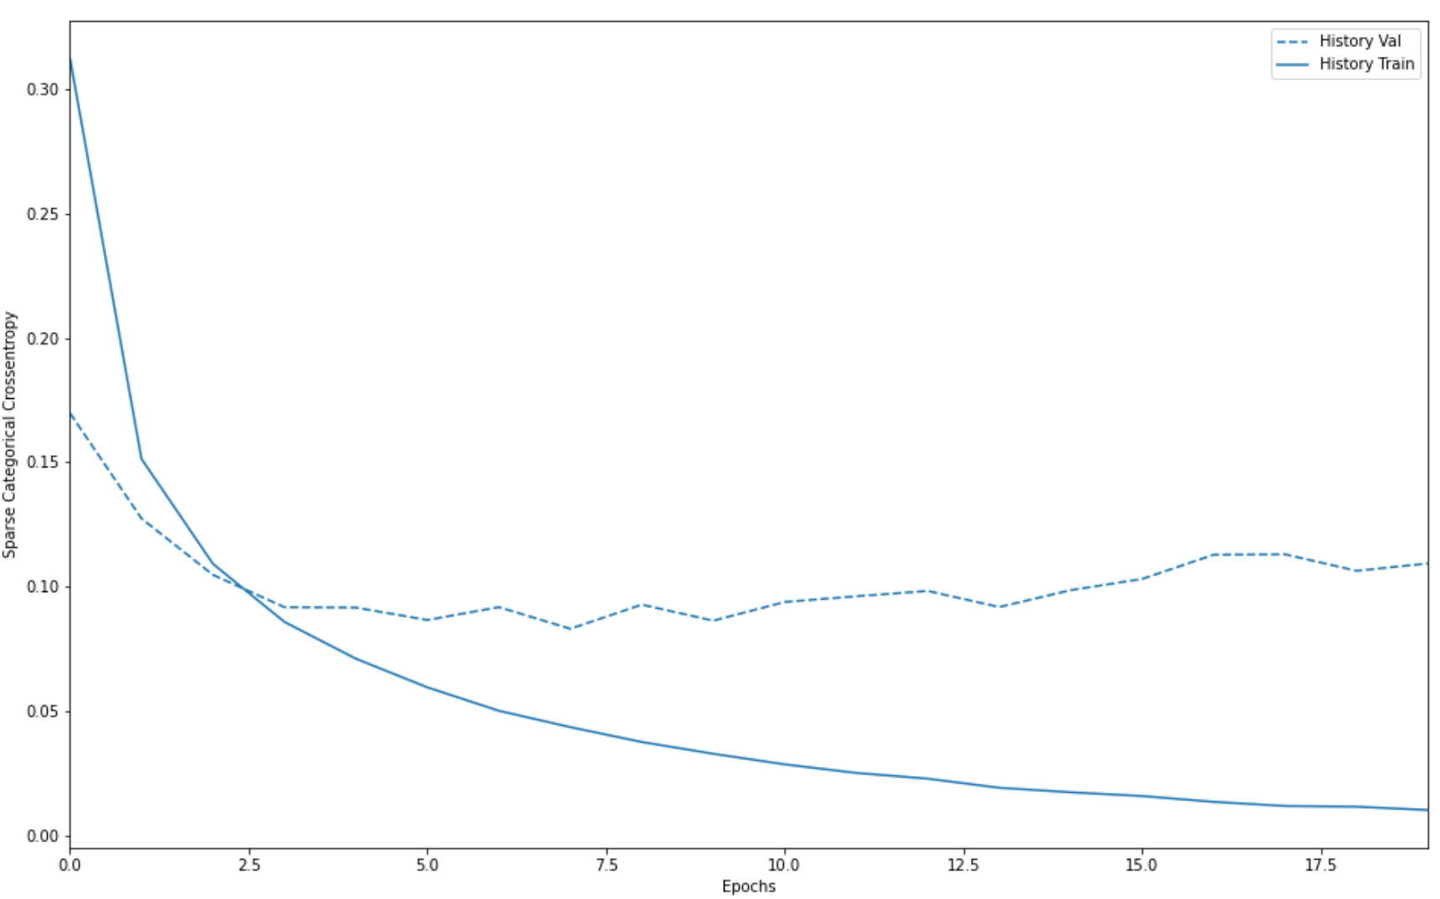
検証データでの誤差
訓練データでの誤差

Slide 48
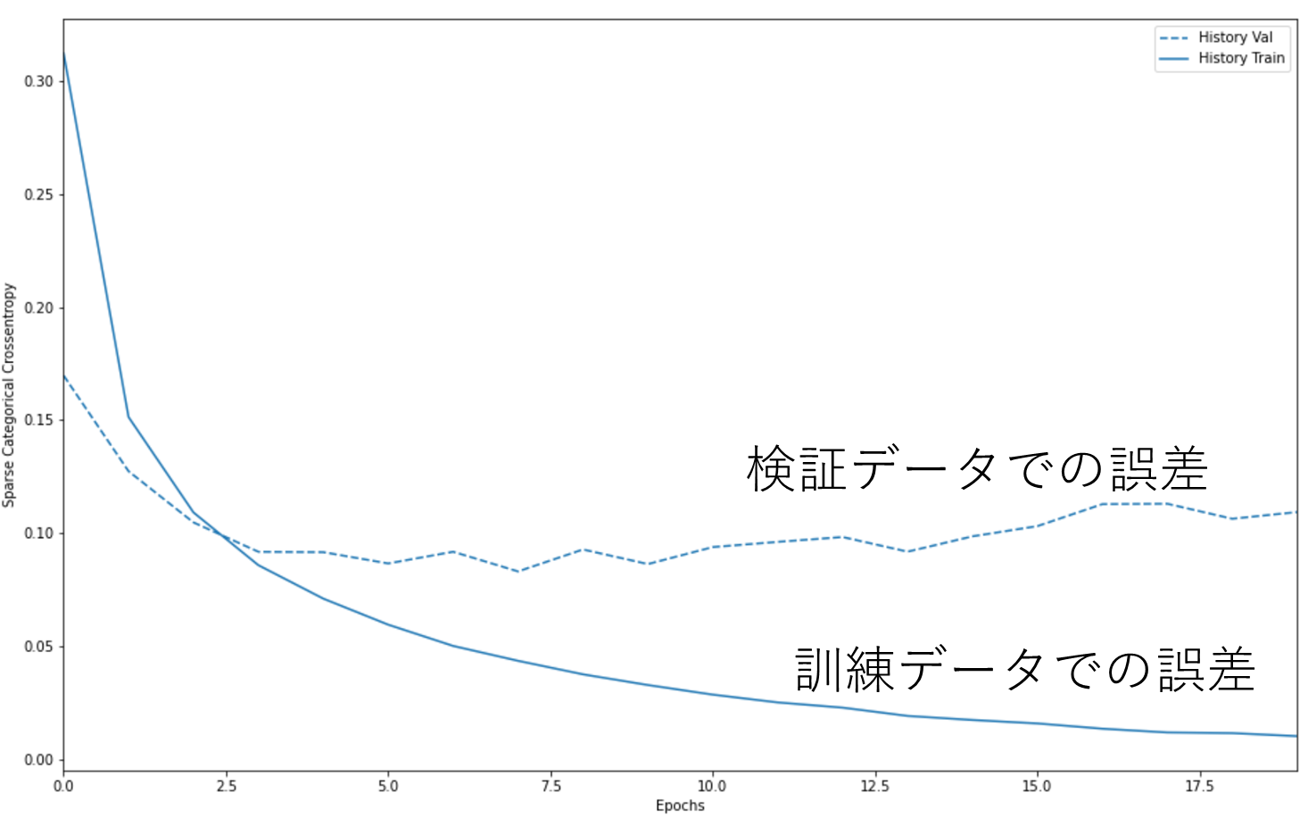
過学習
訓練データによる学習の繰り返し
訓練データでは，精度が向上するが，検証データでは精度が向上しないことがある ＝ 過学習
過学習の発見のため，検証データでの検証が必要
過学習では，学習の繰り返しによる精度の悪化もありえる．学習の打ち切りが必要．

Slide 49
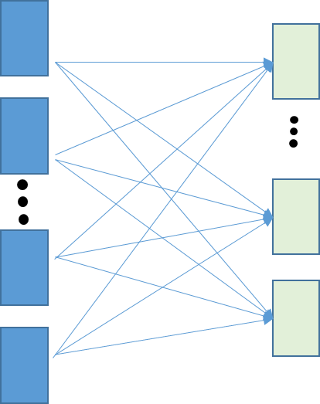
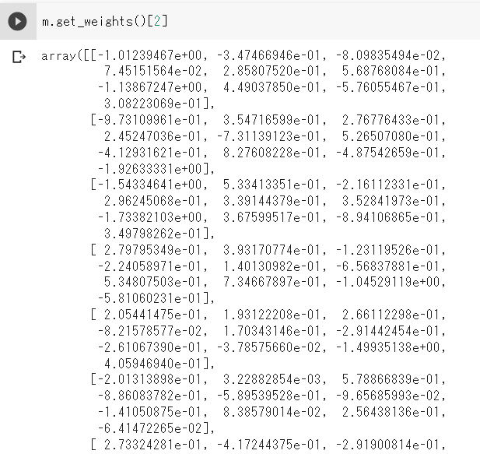
結合の重みの表示
プログラム
m.get_weights()[2]
実行結果
学習により
結合の重みが変化する

Slide 50
9. ニューラルネットワークの利用の流れ

Slide 51
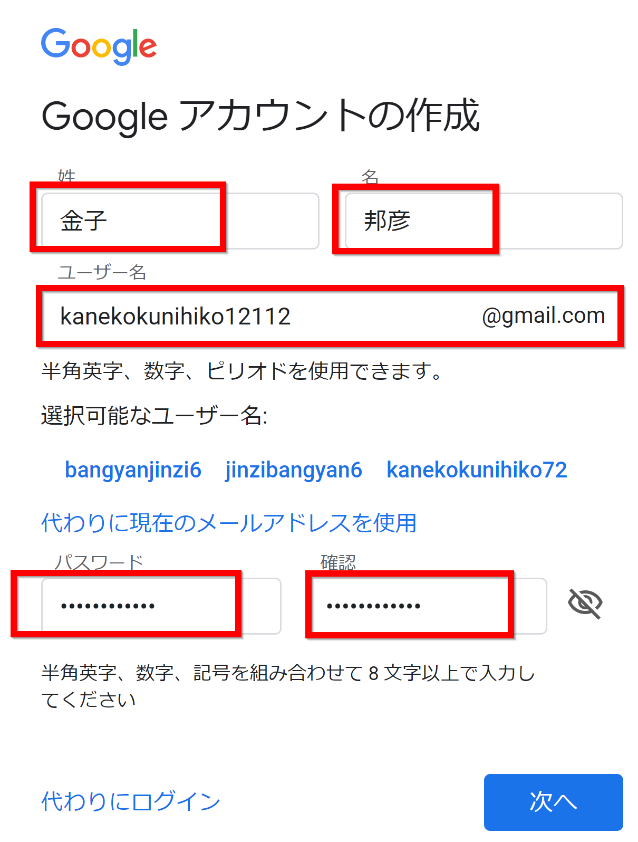
前準備
Google アカウントの取得が必要
次のページを使用
https://accounts.google.com/SignUp
次の情報を登録する
氏名
自分が希望するメールアドレス
＜ユーザー名＞@gmail.com
パスワード
生年月日，性別

Slide 52
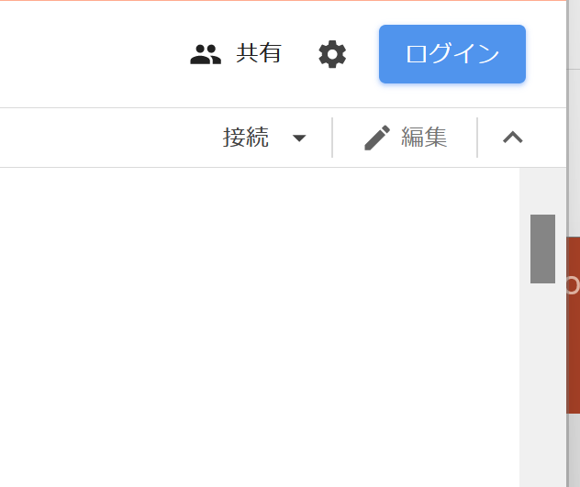
使用するプログラム
① プログラムは、次のページで公開
https://colab.research.google.com/drive/1IfArIvhh-FsvJIE9YTNO8T44Qhpi0rIJ?usp=sharing
② 利用には，Google アカウントでのログインが必要
③ 右上の「ログイン」をクリックして利用開始

Slide 53
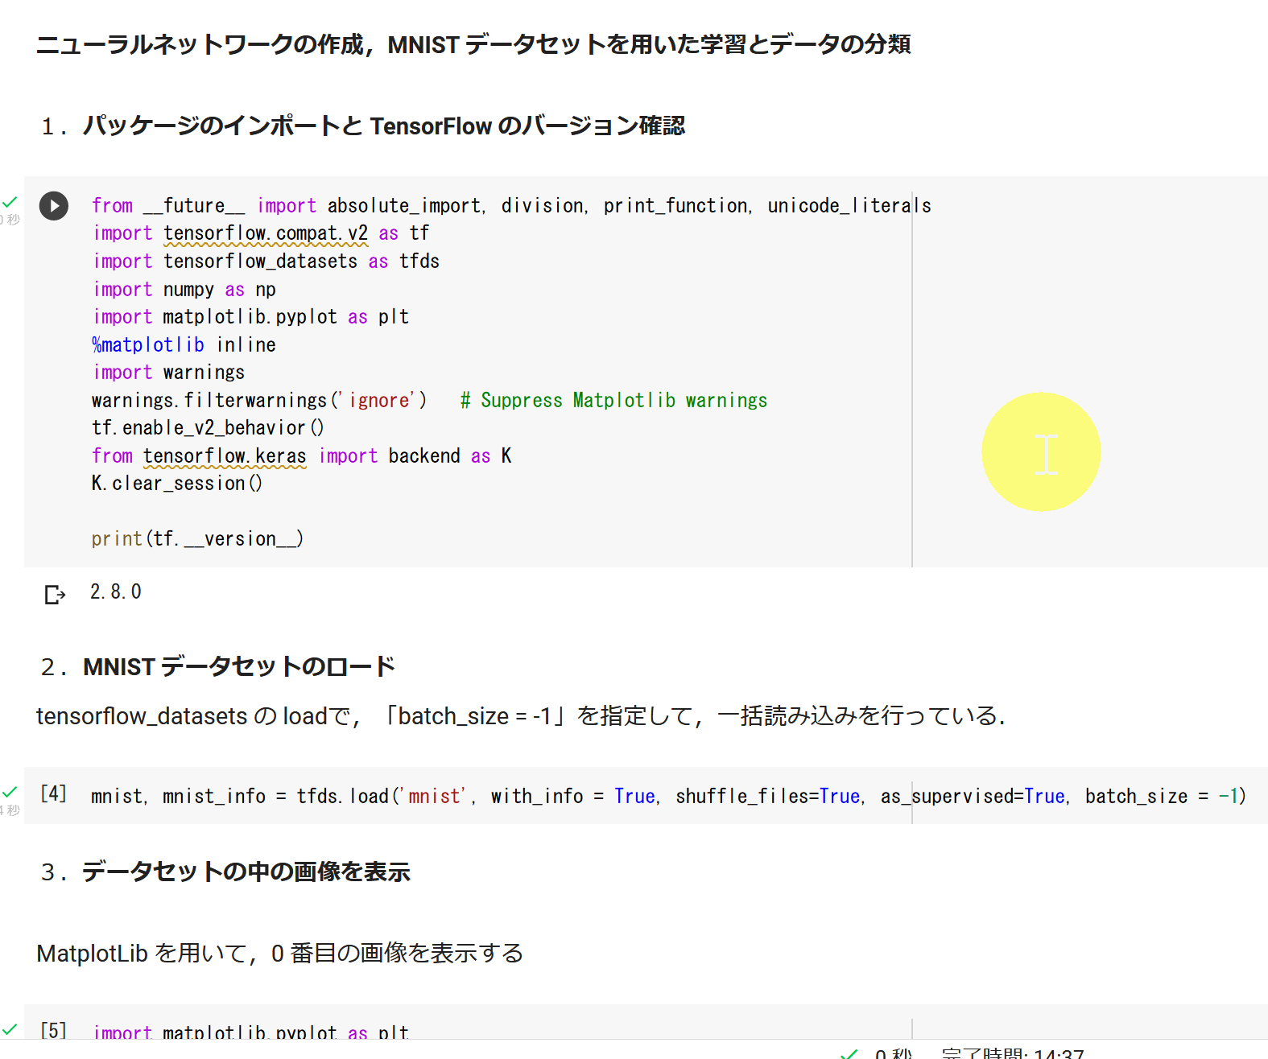
④ コードセルを上から順に実行する．
コードセルの実行の終了を確認してから、次のコードセルに移ること
実行するには
Google
アカウント
によるログイン
が必要
最後まで続ける

Slide 54
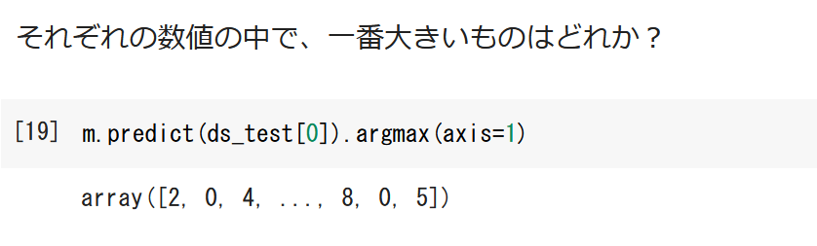
人工知能による分類結果
分類結果は「2, 0, 4 ... 」のように表示
学習では、乱数が使用されるので、実行ごとに
結果が変わる場合がある

Slide 55
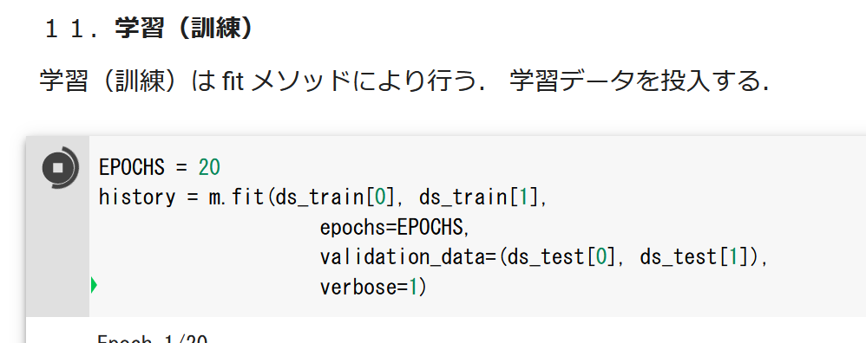
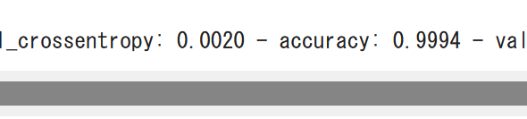
精度の確認
途中省略
④ accuracy のところ
が精度
1 に近いほど
精度が良い

Slide 56
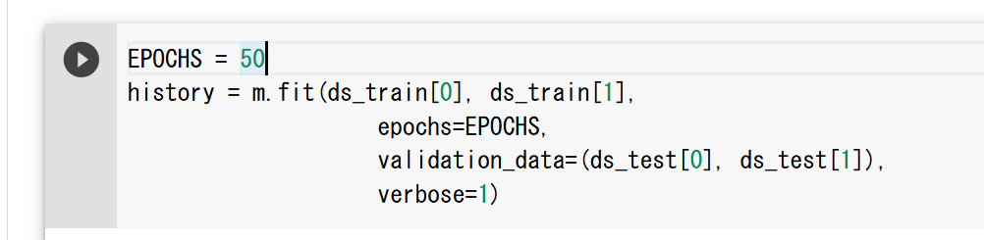
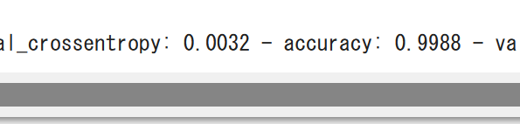
実験１
（仮説）エポック数（学習の繰り返し回数）は、
いまは 20．
これを増やすと、精度は上がるかも。
① まず、50に書き換え
② 実行．「９．モデルの作成と確認とコンパイル」，
「１０．モデルのビジュアライズ」，「１１．学習
（訓練）」のコードセルを順に実行
③ 「１１．学習（訓練）」
の実行結果の
accuracy のところ
で，精度を確認
1 に近いほど
精度が良い

Slide 57
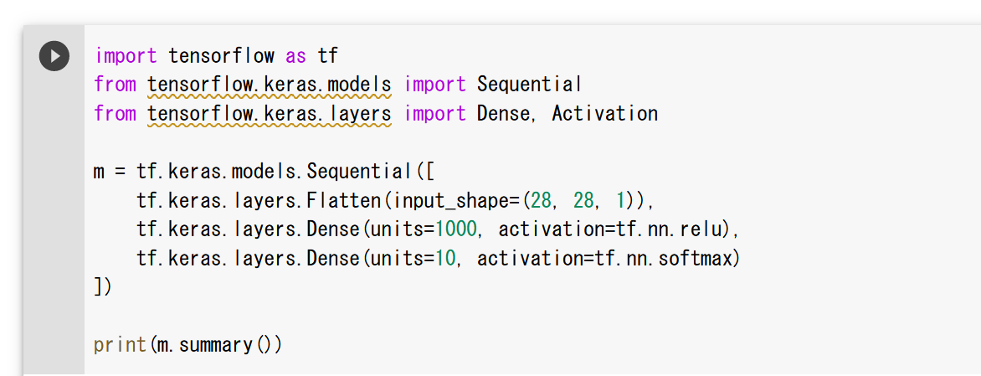
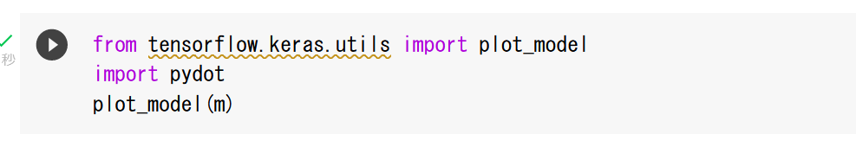
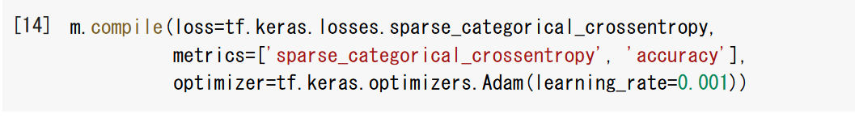
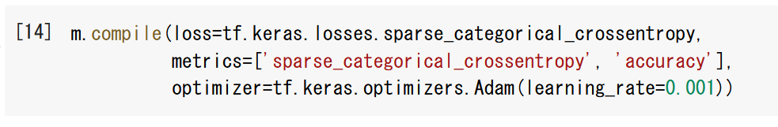
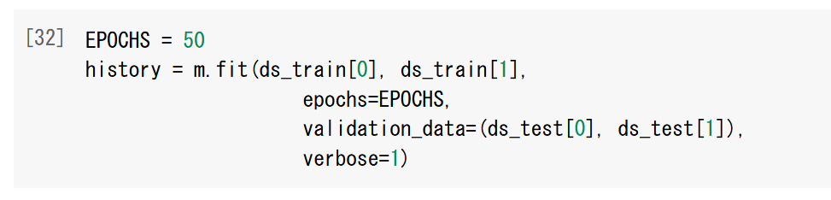
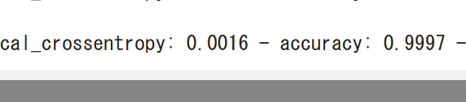
実験２
（仮説）ユニット数を変えると、精度は変化するかも。
② 実行
① まず、1000に書き換え
③ その下の
コードセルを
「１１．学習（訓練）」
のところまで順に実行
④ accuracy のところ
で，精度を確認
1 に近いほど
精度が良い

Slide 58
考察の例
繰り返し回数は２０回で足りている（２０回でも学習不足はない）という場合もある
ユニット数は，６４で十分に足りているという場合もある．「増やせばよい」というものではない

